Slide 1
Pannonia Városai

Slide 2
Savaria

Slide 3
Savaria
Szombathely területén épült.
Claudius császár alapította 43-ban.
Leszerelt katonákat, és családjaikat telepítették ide
Neve a Mura folyó régi elnevezéséből származik.

Slide 4
Solva

Slide 5
Solva
Mai területén Esztergom és környéke található.
120 körül alapították
Hadrianus 122-ben szállt meg itt, és annyira
Megszerette, hogy a lakosok római polgárjogot kaptak
Marcus Aurelius itt írta Az emelkedések című művének 12. kötetét.

Slide 6
Sopianae

Slide 7
Sopianae
Kr.u 130 körül alapították ,
a mai Pécsen.
Neve a kelta eredetű Sop
Szóból ered, ami mocsárt jelent.
8-10.000 fős lakossága volt
Hadrianus császártól kapta a
Városi címet.
Sopianae-ban volt Pannonia
Legnagyobb fürdője

Slide 8
Aquincum

Slide 9
Aquincum
Mai területe: Budapest, Óbuda
89-ben alapította Domitius császár
4-5 Századig állt fenn
Neve az Aqua szóból származik,
ami vizet jelent.

Slide 10
Aquincum
A város két részből állt:
Katona tábor és Polgár Város
Katona tábor:
A mai Hajógyári-szigettel szemben
A Duna-parton volt.
6000 fő alkotta ezt a légiót.
Polgár város:
50-60.000 lakosa volt
Iparosok,kézművesek, közigazgatási alkalmazottak, és katonák alkották.

Slide 11
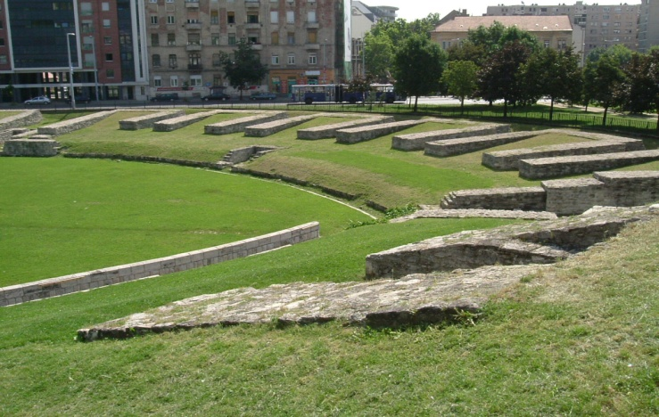
Aquincum
Érdekességek:
89-ben Domitius császár jelenlétében adták át.
22 császár látogatta meg
150 fős tűzoltóság működött
Itt találták meg a világ egyetlen épen maradt vízi orgonáját
saját Amphiteatruma volt, ami 10-13.000 embert tudott befogadni

